Slide 1
ILLUMY

Slide 2

Marketplace
Modelo de negócio que surgiu no Brasil em 2012;
Shopping center virtual;
Atualmente mais de 30% das compras na internet do Brasil são realizadas em marketplace;
Marketplace x E-Commerce;
Notes:
BIANCA

Slide 3
Monitoramento de Sistemas - Inovação
Ferramentas: VictorOps / Slack/ WebHook;
Funções:
Encerrar ou reiniciar processos;
Enviar alertas;
Aumento de memória;
Integração do bot da API com o slack: Webhook;
Notes:
XOBA

Slide 4
Por que Market Place?
Sistema crítico;
Grandes demandas em datas específicas;
Monitoramento constante;
Negócio em crescimento exponencial;
Notes:
GUILHERME

Slide 5
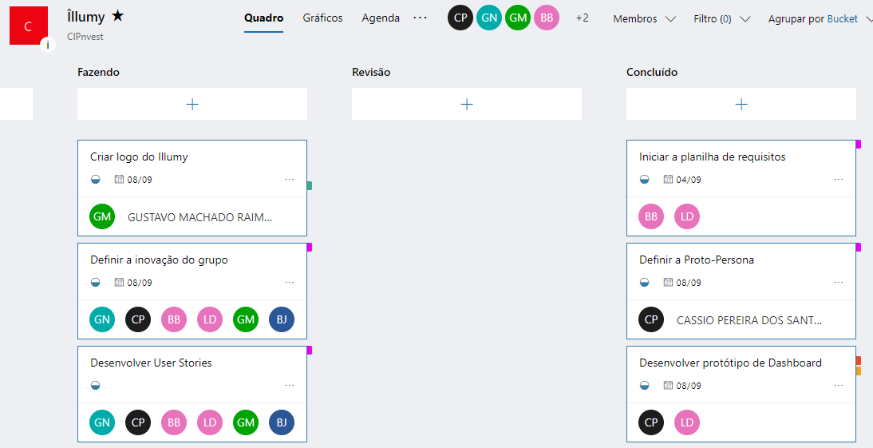
Ferramenta de Comunicação - Planner
Notes:
LUCAS

Slide 6
Story Board

Slide 7
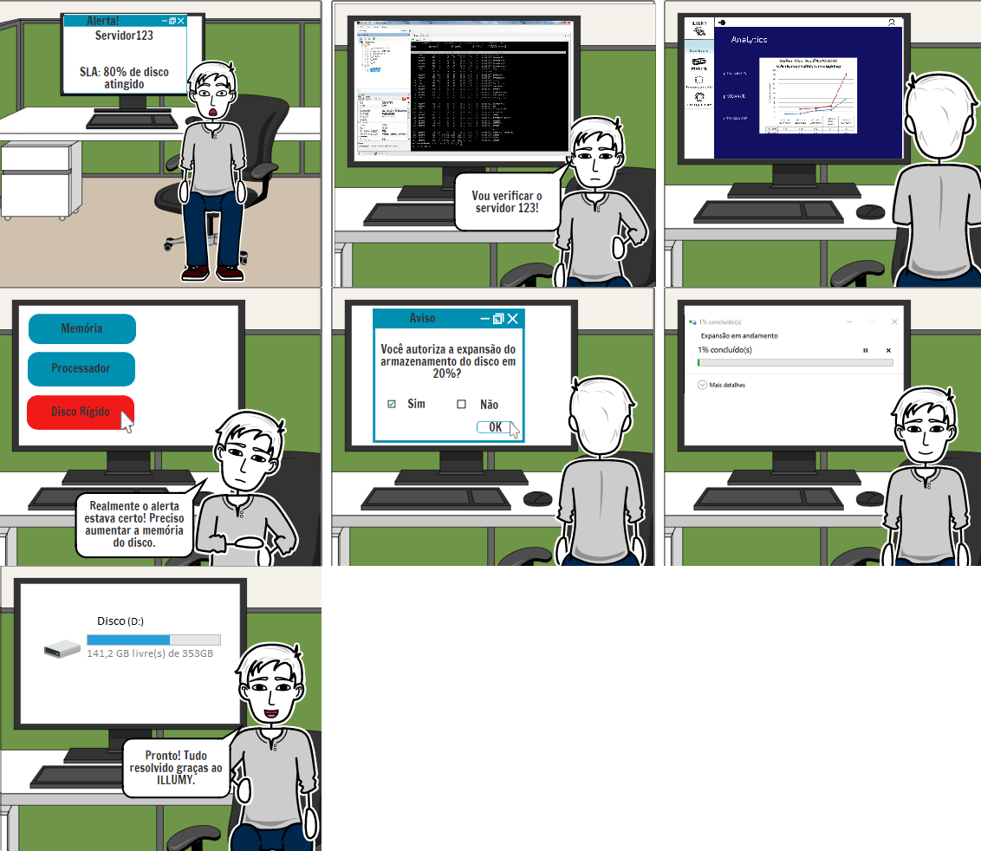
Notes:
BRUNO

Slide 8
Proto-Persona

Slide 9
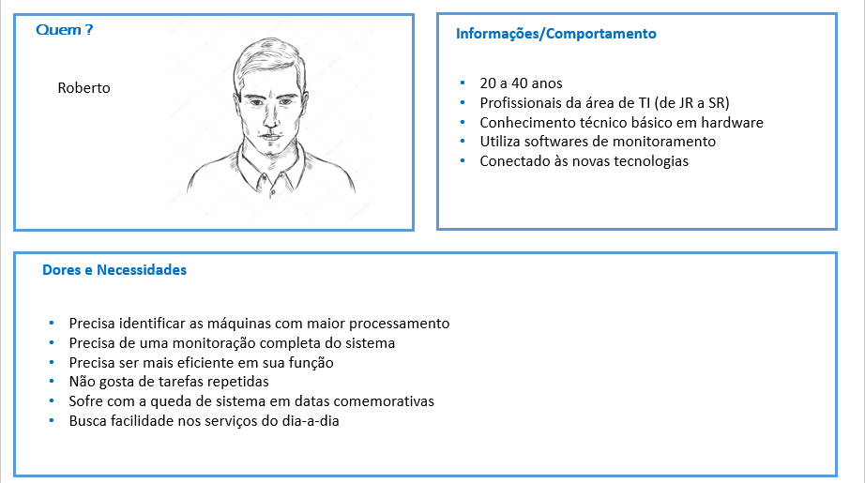
Notes:
LUCAS

Slide 10

User Stories

Slide 11
Eu, enquanto Gerente de NOC, preciso de relatórios com dados relacionados ao servidor para diminuir os gastos e possíveis inatividades.
Eu, enquanto Analista de NOC, preciso de Dashboards com informações atuais do sistema para fornecer maior continuidade de serviço, evitando possíveis quedas inesperadas.
Eu, enquanto Suporte de NOC, preciso de alertas de possíveis incidentes para ser mais eficiente em minha função.
Notes:
GUILHERME

Slide 12
Canvas

Slide 13
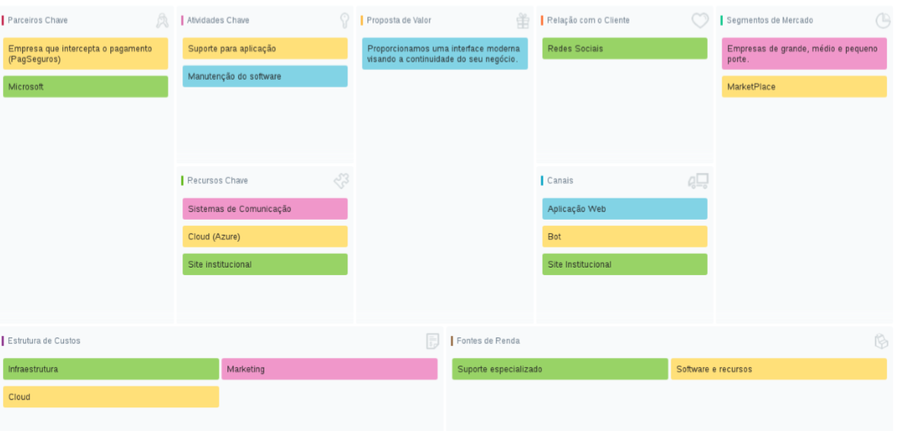
Notes:
CASSIO

Slide 14
Canvas Adaptado

Slide 15
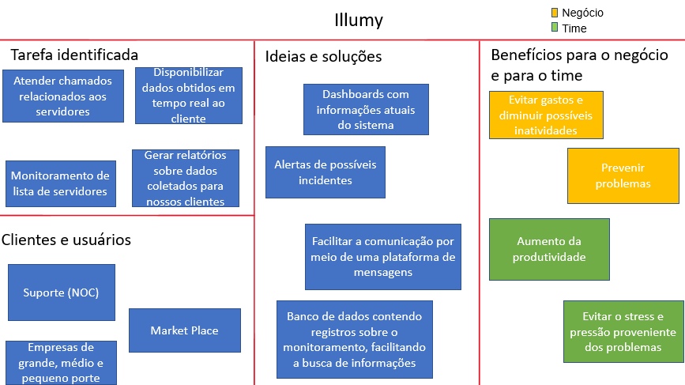
Notes:
BIANCA

Slide 16
Planilha de Requisitos

Slide 17

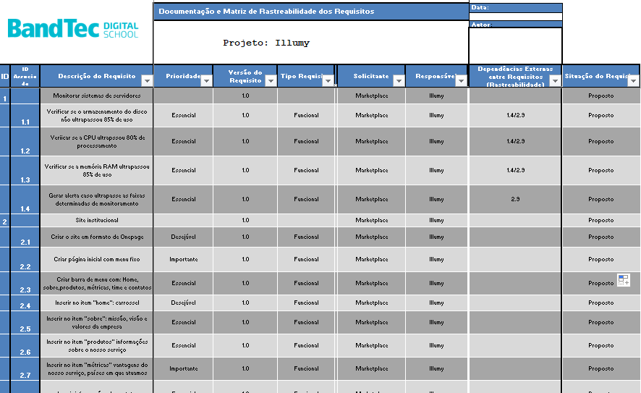
Notes:
XOBA

Slide 18
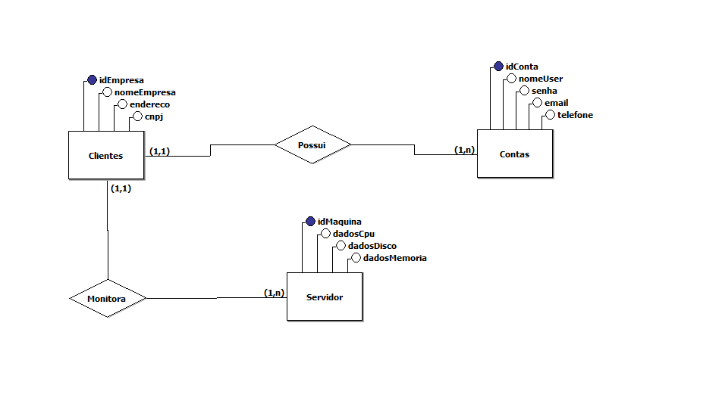
Modelagem Conceitual do Banco de Dados
Notes:
CASSIO

Slide 19
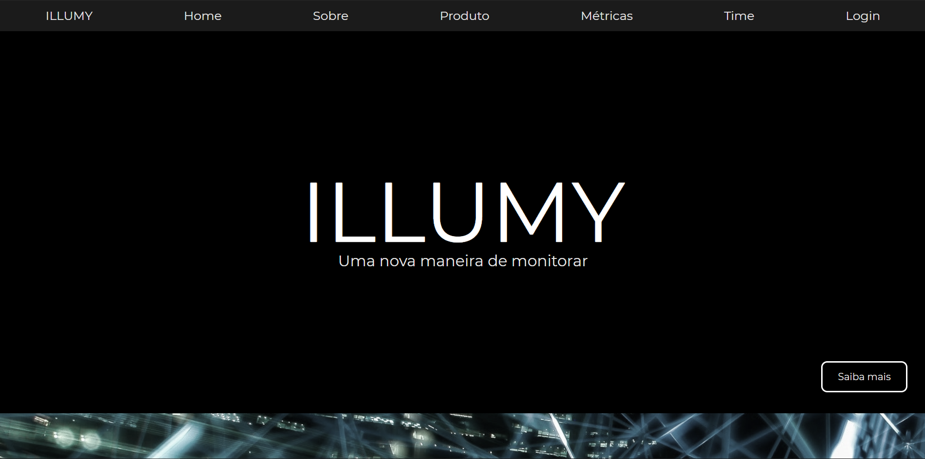
Site Estático
Notes:
BRUNO

Slide 20
Obrigado!

